Slide 1
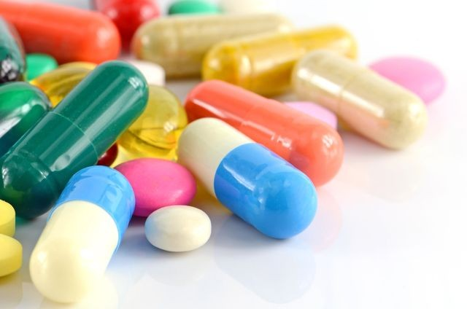
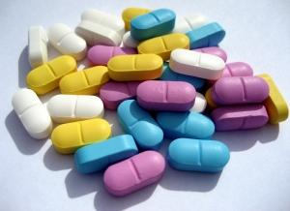
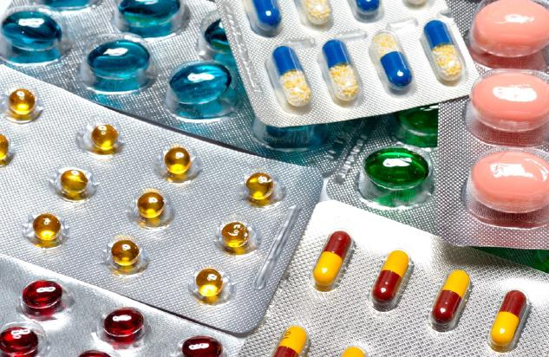
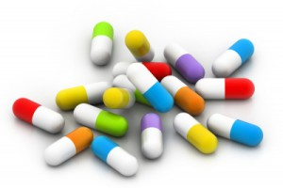
antibiotika
KLP

Slide 2
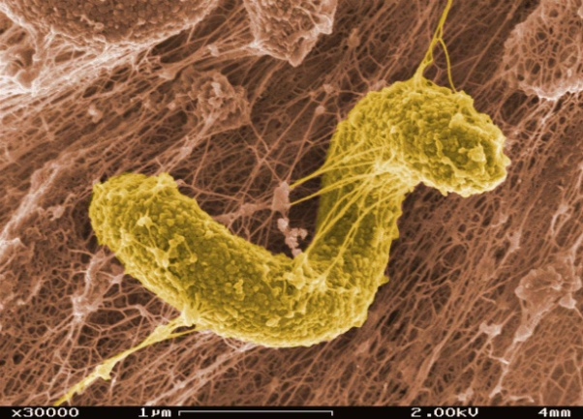
CHARAKTERISTIKA
usmrcují mikroorganismy =bakteriocidní
nebo brání jejich rozmnožení =bakteriostatické
působí proti bakteriím, některé i proti houbám nebo parazitům
jsou z látek přírodních i syntetických

Slide 3
JAK FUNGUJÍ
Působí na různé části bakterie
  buněčná stěna-tlumí syntézu
  cytoplasmatická membrána-narušují
  nukleové kyseliny-tlumí syntézu
Širokospektrá
  na široké spektrum bakterií (na různé druhy)
Úzkospektrá
  speciálně na určitý druh bakterie

Slide 4
LÉČBA ANTIBIOTIKY
zjištění patogenní bakterie (původce)
citlivost konkrétní bakterie k ATB
Vyšetření K+C
Dle citlivosti podáváme:
  ATB, která zabrání růstu bakterií a usmrtí je

Slide 5
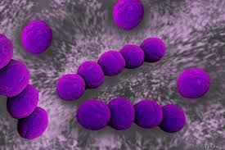
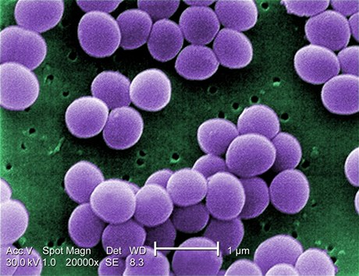
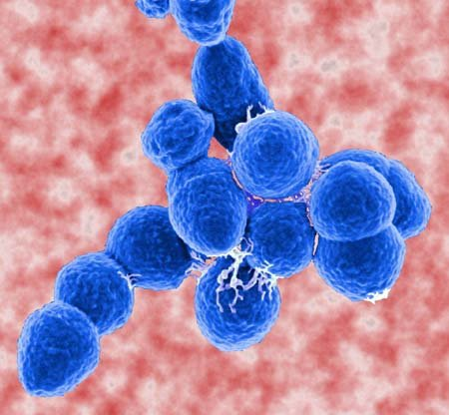
1. PENICILINY
Streptokok
Úzkospektrá penicilinová ATB
  Léčba streptokokových, stafylokokových a pneumokokových infekcí
Širokospektrá penicilinová ATB
  Léčba enterokokových infekcí
Nežádoucí účinky: průjem,
alergické reakce, nevolnost
Stafylokok
Pneumokok

Slide 6
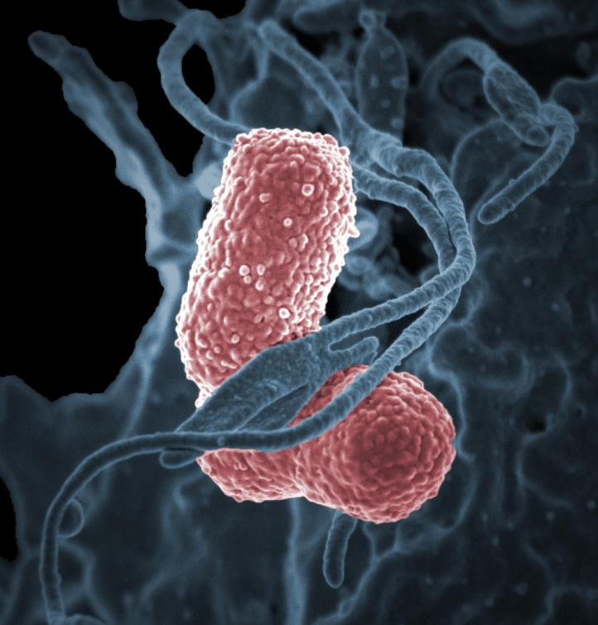
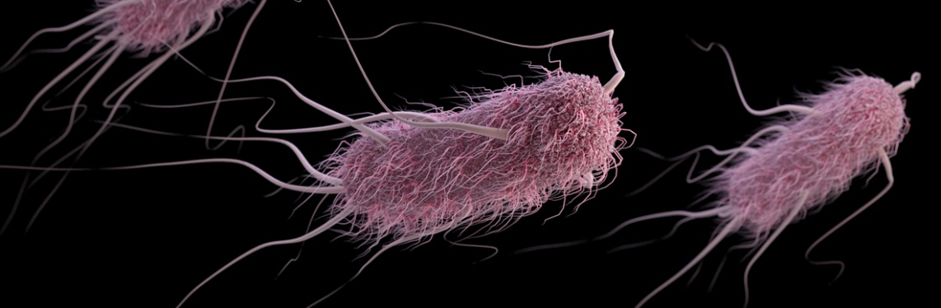
2. AMINOGLYKOSIDY
Léčba infekcí způsobených gramnegativními bakteriemi (Escherichia coli,Klepsiella)
Nežádoucí účinky: závratě, ztráta sluchu, poškození ledvin
Klepsiella
Escherichia coli

Slide 7
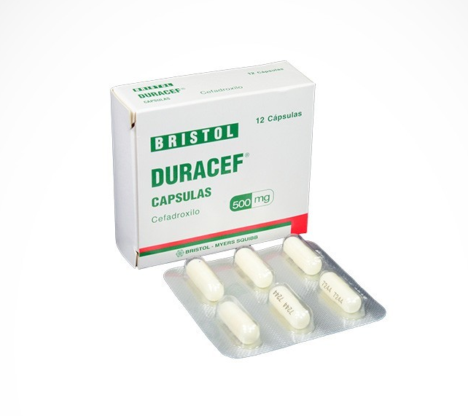
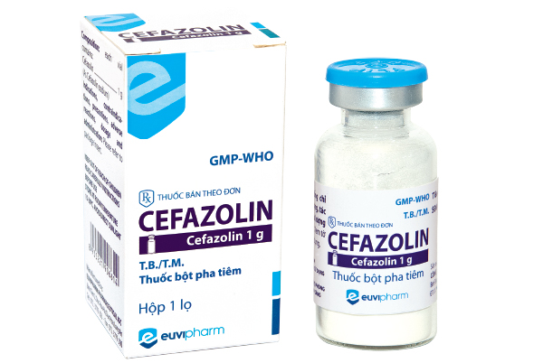
3. CEFALOSPORINY
Širokospektrá ATB (Duracef, Cefazolin,…)
Nežádoucí účinky: nevolnost, průjem, alergické reakce

Slide 8
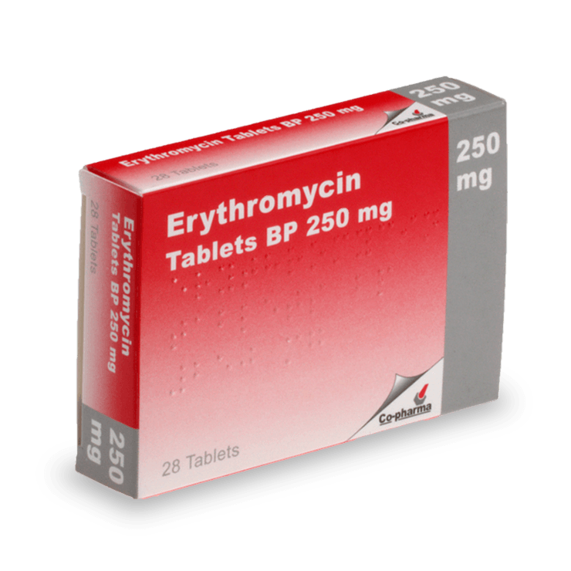
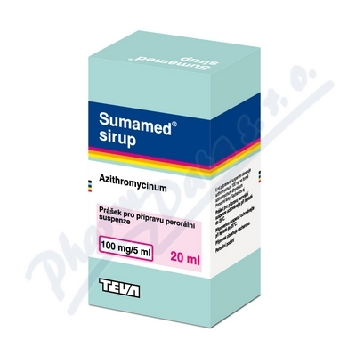
4. MAKROLIDY
Léčba respiračních a močových infekcí způsobených streptokoky a kampylobakteriemi
Nežádoucí účinky: zvracení, nevolnost, průjem, alergické reakce, komorová tachykardie

Slide 9
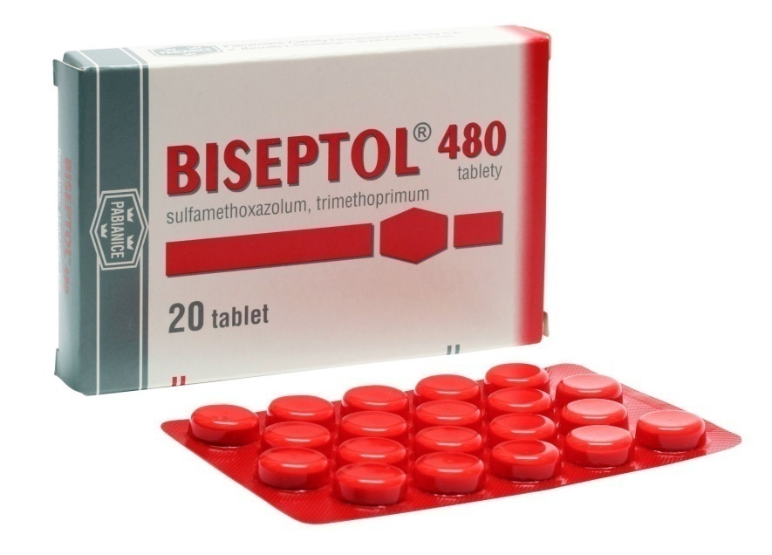
5. SULFONAMIDY
Léčba infekcí močového a trávicího ústrojí
Nežádoucí účinky: nevolnost, průjem, alergické reakce, vznik močových kamenů

Slide 10
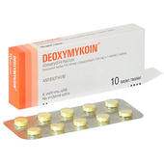
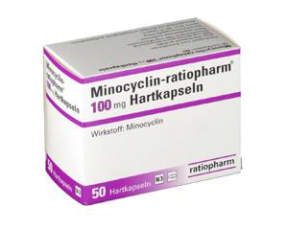
6. TETRACYKLINY
Působí na spoustu grampozitivních i gramnegativních bakterii - na riketsie, chlamydie a mykoplasmata
Nežádoucí účinky: citlivost na
sluneční světlo, průjem,
zvracení, nevolnost,
zbarvení zubní skloviny

Slide 11
ZÁSADY PODÁVÁNÍ ATB
Sledovat nežádoucí účinky
Dodržovat přesné dávkování
Podávat vždy přesně po určitém čase
Kapsle polykat celé (nevysypávat, nekousat)
Zapíjet dostatečným množstvím vody
Nepít alkohol
Dodržovat pokyny dle příbalového letáku

Slide 12
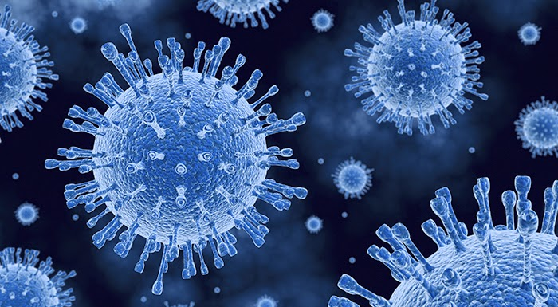
ČASTÉ CHYBY V PODÁVÁNÍ
Předepsání nevhodného ATB proti (rezistentnímu) původci
Předepsání ATB proti virům (chřipce)
Nedobrání všech dávek ATB -> antibiotická rezistence

Slide 13
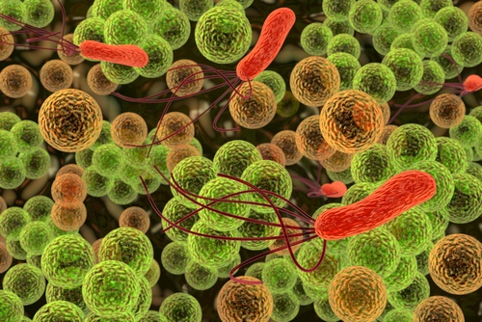
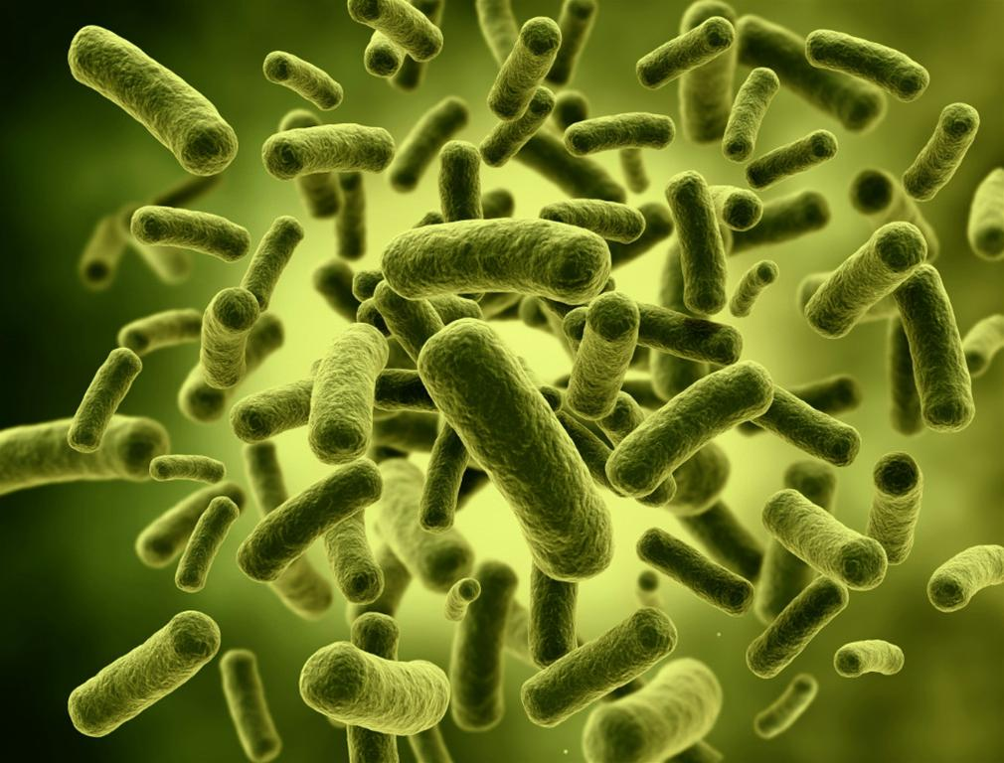
ANTIBIOTICKÁ REZISTENCE
= bakterie rostou i v přítomnosti ATB
Vznik: ATB nezapůsobí na všechny bakterie, některé přežijí a rozmnoží se -> vznik nových odolných bakterií

Slide 14
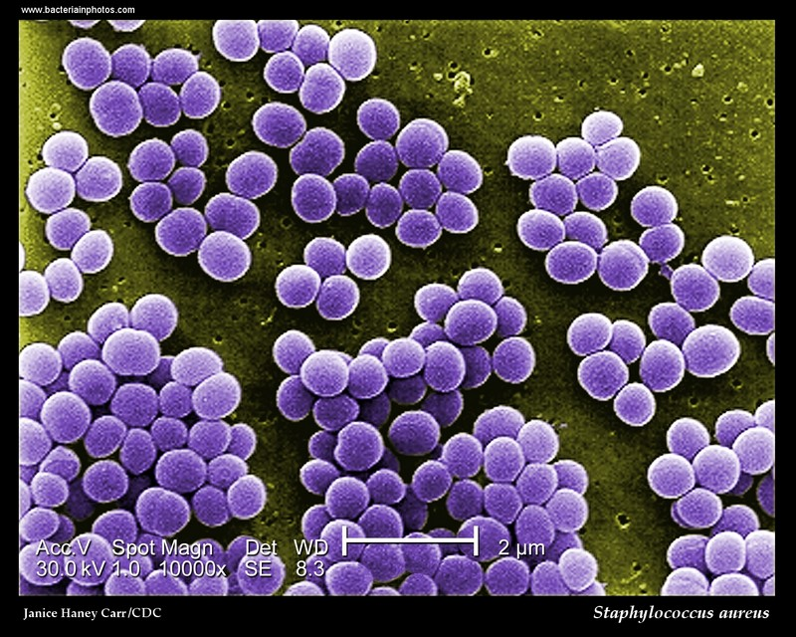
ANTIBIOTICKÁ REZISTENCE
Zlatý stafylokok
V 50.letech 20.stol. se staphylococcus aureus (zlatý stafylokok) léčil penicilinem, dnes jsou všechny jeho kmeny rezistentní proti penicilinu

